Slide 1
Кейс №2 – Поисковик
Недопекина Анна, Саралидзе София

Slide 2
Цели и задачи
Цель:
реализовать MVP поискового сервиса
Задачи:
01
02
03
Собрать текстовые данные из открытого источника (мы выбрали паблик VK nust.misis)
Загрузить данные в OpenSearch
Реализовать HTTP API с поиском по BM25

Slide 3
Описание вклада каждого участника
Участник (ФИО) | Зона ответственности | Что сделано
Саралидзе София Давидовна | Сбор и подготовка данных | Написан parser.py: подключение к VK API, резолв паблика по имени, постраничная выгрузка постов, обработка репостов, сохранение в posts.json
Недопекина Анна Сергеевна | Индекс и сервис поиска | Написан indexer.py: создание индекса в OpenSearch с анализатором русского языка, пакетная загрузка документов Написан search_api.py: HTTP-сервис на FastAPI с эндпоинтом /search, реализующим полнотекстовый поиск по BM25 с возвратом score и ссылки

Slide 4
Архитектура решения
Парсинг
Индексация
API (поиск)
-config.py (токен, настройки)
-parser.py (скрипт)
-VK API (внешний источник)
- indexer.py (скрипт)
- OpenSearch (бд)
- Docker
- search_api.py (скрипт)
- FastAPI (веб-фреймворк)
- Uvicorn (сервер)
Что делает:
Что делает:
Что делает:
- обращается к VK API
- скачивает посты
- сохраняет в posts.json
читает posts.json
создаёт индекс в OpenSearch
загружает посты
запускает сервер
принимает запросы от пользователя
ищет в OpenSearch
возвращает результаты

Slide 5
Технологический стек
Python
Язык реализации всех скриптов и сервиса
VK API
Официальный источник постов паблика для парсинга
OpenSearch
Поисковая БД с русским анализатором и BM25
FastAPI
Веб-фреймворк для создания /search-эндпоинта и автоматической документации Swagger UI
Docker
Запуск OpenSearch локально одной командой

Slide 6
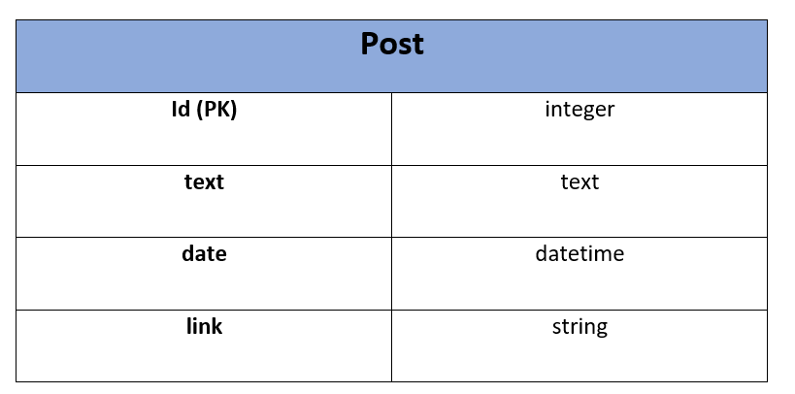
ER-диаграмма
- Единственная сущность
- Связей с другими таблицами нет - источник данных один (посты паблика ВК)

Slide 7
Демонстрация работы
GET /search?q=абитуриент&size=5
{
"query": "абитуриент",
"count": 5,
"results": [
{
"score": 8.42,
"text": "Приёмная комиссия НИТУ МИСИС сообщает...",
"link": "https://vk.com/wall-XXXXXXXX_12345",
"date": 1737020400
},
...
]
}

Slide 8
Итоги
Парсинг: собрано ≥5000 постов через официальный VK API
Индекс: OpenSearch с русским анализатором, BM25
Сервис: /search отдаёт score, текст и ссылку на пост

